Slide 1
Syndrome pyramidal
Pr A.HAMRI Dr H.SEMRA
TD Externes 4eme année
module de neurologie 2015 - 2016

Slide 2
Définition
Le Syndrome pyramidal est l’ensemble des troubles moteurs et réflexes en rapport avec une atteinte centrale liée à l’interruption des fibres pyramidales (voie motrice cortico-spinale) a n’importe quel niveau de son trajet.

Slide 3
Rappel anatomique
Le fx pyramidal :
. Origine : cortex cérébral au niveau de la circonvolution
frontale ascendante
. Organisation somatotopique de l’aire corticale
motrice (homunculus moteur de Penfield):
---opercule Rolondique : représentation de la face
et du membre supérieur.
---lobule para central : représentation du membre
inferieur.

Slide 4
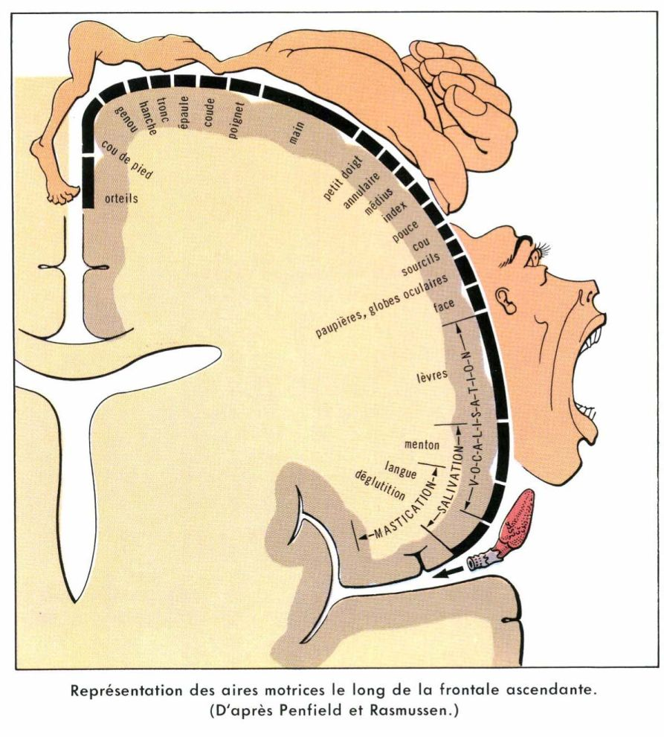

Slide 5
.les fibres pyramidales convergent vers la capsule interne ou elle s’y condensent
. Traversent successivement :
--- les pédoncules cérébraux
--- la protubérance
--- le bulbe : décussation
___ faisceau cortico-spinal latéral (croisé) : 85%
___ faisceau cortico-spinal ventral (direct) : 15%

Slide 6
Le faisceau géniculé (cortico-nucléaire)
. Origine : cortex moteur
. Destiné au noyau moteur des nerfs crâniens au niveau de la protubérance et du bulbe .
. Innervation motrice : face – pharynx – larynx – langue
L’innervation des noyaux moteurs est a la fois directe et croisée a l’exception du noyaux moteur du facial dont l’innervation est essentiellement croisée

Slide 7
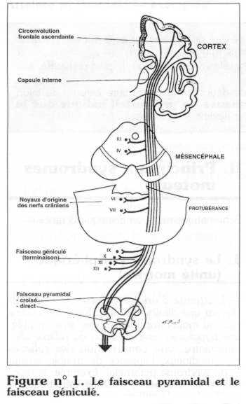

Slide 8
Cortex
Capsule interne
Tronc cérébral
Déficit contro-latéral
• Moelle épinière
Déficit homolatéral

Slide 9
SIGNES CLINIQUES
Atteinte de la motilité volontaire et reflexe avec conservation de la motilité automatique ( Dissociation automatico-volontaire) pouvant intéresser un hémicorps les quatre membres ou les deux membres inferieurs.
1 Déficit Moteur central d’intensité variable
Complet = plegies
Incomplet = parésie
prédomine sur :
Extenseurs Membre Supérieur
Fléchisseurs Membre Inferieur
Proportionnel ou non(brachio-facial, crural…)
Atteinte faciale centrale :
prédomine sur le facial inferieur
signe des cils de souques (Pas de signe Charles Bell)
Dissociation automatico-volontaire

Slide 10
2 Trouble du tonus et des reflexes:
hypertonie spastique: résistance a l’allongement du muscle se renforçant avec le mouvement passif du membre mobilisé et sa vitesse, elle est élastique cédant brusquement en lame de canif , prédominant sur les fléchisseurs au membre supérieur et les extenseurs au membre inferieur.
les reflexes Ostéo-tendineux:
_ Vifs
_ Diffusés : élargissement de la zone réflexogène (repense de
groupes musculaires non concernés)
_ Poly cinétiques : plusieurs repenses pour une seule simulation

Slide 11
Signe de Babinski : extension lente et majestueuse du gros orteil lorsqu’on stimule le bord externe de la plante du pied d’arrière en avant (peut manquer à la phase initiale d’une lésion aigue) (équivalents du Babinski)
on peut avoir :
_Trépidations épileptoïdes du pied (clonus pédieux)
_Clonus de la rotule
_ Syncinésies : mouvements involontaires survenant dans
un groupe musculaire lors de mouvement concernant
une autre partie du corps
_ Abolition des reflexes cutanés abdominaux
_ Troubles vésicaux sphinctériens
_ Troubles trophiques

Slide 12
A - Hémiplégie
déficit moteur d’un hémicorps touchant les membres et éventuellement la face.

Slide 13
Formes cliniques
Hémiplégie flasque
Se voit au cours de lésions aigues elle est transitoire
Caractérisée par : Hypotonie; abolition des R.O.T
Hémiplégie spastique
Lésion d’installation progressive ou au décours d’hémiplégie flasque
Se caractérise par:
Déficit moteur, hypertonie spastique, réflexes osteo
tendineux vifs, signe de Babinski

Slide 14
Formes frustres
Membre Supérieur
Manœuvre de Barré : chute progressive d’un segment de membre
Signe de la main creuse
Membre Inferieur
Barré et Mingazzini : chute lente de la jambe
Fauchage a la marche: le membre inferieur décrit a chaque pas un arc de cercle

Slide 15
Hémiplégie chez le comateux
Atteinte pyramidale unilatérale
Asymétrie des réactions motrices aux stimulations nociceptives (diminuée du coté atteint)
hypotonie avec Chute plus lourde du membre atteint
Abolition RCA
Babinski unilatéral
Paralysie faciale centrale
Asymétrie faciale spontanée : le malade fume la pipe
Manœuvre Pierre-Marie et Foix : la compression bilatérale du nerf facial derrière la branche montante du maxillaire inferieur provoque normalement une grimace bilatérale et symétrique
Déviation tête et yeux

Slide 16
Diagnostic Topographique
A - atteinte corticale
Déficit non proportionnel controlatéral
Prédominance brachio-facial : partie basse et moyen de frontal ascendante
Prédominance crurale : partie sup de frontale ascendante
Déviation des yeux vers la lésion
Signes associés :
HLH homolatérale : atteinte des radiations optiques temporales+/- pariétales
Troubles de sensibilité homolatéraux
Paresthésies, hypoesthésies, trouble de sens de position, sensibilité tactile et discriminative
Troubles paroxystiques: épilepsie

Slide 17
B - atteinte de la capsule interne
Hémiplégie proportionnelle : face=MS=MI
Déficit moteur pur
Si atteinte thalamique associée (lésion capsulo thalamique) : Allodynie, brulures, hypoesthésie, hyperalgie
hyperalgie

Slide 18
c- Atteinte du Tronc Cérébral
Réalise des Syndromes alternes :
hémiplégie controlatérale
atteinte d’un nerf crânien homolatéral

Slide 19
les lésions bulbaires donnent rarement une hémiplégie, celle-ci respecte toujours la
face

Slide 20
d - Atteinte de la moelle cervicale haute
Le déficit moteur est homolatéral à la lésion.
Respectant la face.
S’intègre généralement dans un syndrome de Brown-Séquard:
. Du cote de la lésion :syndrome pyramidal +
atteinte de la sensibilité profonde.
. Du coté opposé : atteinte de la sensibilité
thérmo-algesique.

Slide 21
Diagnostic étiologique
Hémiplégie d’installation aigue
AVC +++
Tumeurs cérébrales
Hémiplégie d’installation progressive
Processus expanssifs intracrâniennes : tumeur abcès, HSD chronique
Hémiplégie aigue transitoire
AIT ++
Hypoglycémie
Migraine
Épilepsie partielle motrice avec paralysie de Todd
Hémiplégie à bascule
Thrombophlébite de sinus longitudinal sup
Ischémie vertébro-basilaire : claudication du tronc basilaire

Slide 22
Causes Post Traumatique
Hématome : HSD, HED, intracérébrale
Contusion cérébrale
Causes infectieuse (hémiplégie fébrile)
Abcès cérébral
Méningo-encéphalite
Thrombophlébite cérébrale septique
Endocardite
maladies inflammatoires : SEP ; vascularites

Slide 23
B – PARAPLEGIE
Déficit moteur d’intensité variable touchant
les deux membres inférieurs

Slide 24
1 -Paraplégie flasque aréflexique
fait suite a une lésion brutale (choc spinal)
Déficit moteur central
Aréflexie ou une diminution des R.O.T L4-S1
Hypotonie portant sur la passivité et l’extensibilité
Troubles sphinctériens :
→ Rétention ou incontinence urinaire.
→ Constipation ou incontinence anale.
Signe de Babinski
Abolition du réflexe crémasterien et anal

Slide 25
2 - Paraplégie spasmodique
Elle fait suite à une paraplégie flasque
→ Déficit moteur de type central à
prédominance distale objectivé aux épreuves
de Barré et de Mingazzini.
→ Hyper reflexie ostéo tendineuse.
→ Hypertonie spastique.
→ Très souvent un clonus pédieux et rotulien
inépuisable.
→ Signe de Babinski bilatéral

Slide 26
Diagnostic étiologique
1- Les paraplégies d’origine cérébrale :
Elles sont rares.
Touche généralement les lobules para centraux de façon bilatérale
peuvent être liées a un AVC ischémique ou hémorragique ou a un processus expansif

Slide 27
2- Les paraplégies d’origine Médullaire
a - paraplégies par Compression Médullaire :
→ Traumatiques : Fracture – Luxation du
rachis.
→ Par processus expansif :
Causes extradurales (rachidiennes et épidurales) : hématome et abcès épiduraux – métastases vertébrales et épidurales – tumeurs vertébrales primitives – hernie discale
Causes intradurales extramedullaires : méningiome , neurinome

Slide 28
- Causes intramedullaires
Épendymome
Astrocytome
hemangioblastome
métastases intramedullaire
malformations arterioveineuses

Slide 29
b) Accidents Vasculaire Médullaires :
+ Ischémiques : Myélomalacie.
+ Hémorragique : - Hématomyélie : Angiome.
- Hématorrachie : Hématome
c) Paraplégie par myélopathies :
+ Myélites : Infectieuses – Inflammatoires –
Radique – Post vaccinale.
+ SEP.
+ Sclérose combinée de la moelle.

Slide 30
Prise en charge

Slide 31
Dépend de l’étiologie
Toute hémiplégie nécessite :
_ Une rééducation précoce préventive des positions
vicieuses et des rétractions tendineuses par :
. L’installation optimale du malade dans son lit
. La mobilisation passive.
. Puis une kinésithérapie active.
_ La prévention des complications de décubitus :
Escarres , phlébites , infections .
La prise en charge d’une compression médullaire est une
urgence neurochirurgicale ,plus elle est précoce meilleur
sera le pronostic immédiat.

